Slide 1
Les actions envers la presse et les médias

Slide 2
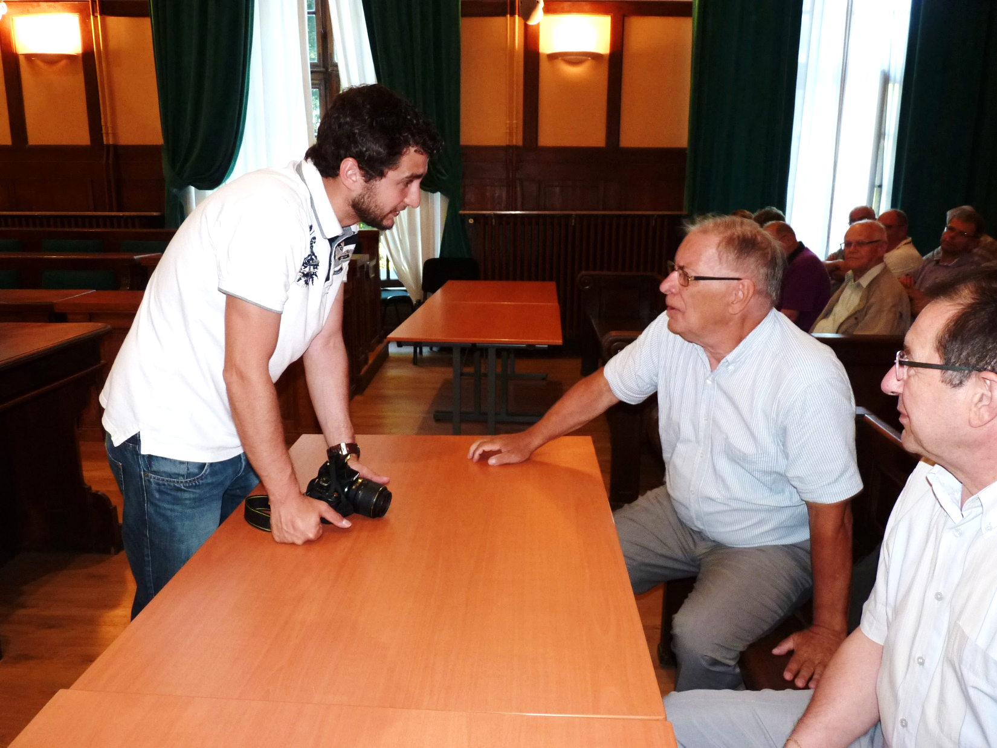
MITTELBERGER Journaliste au RL

Slide 3
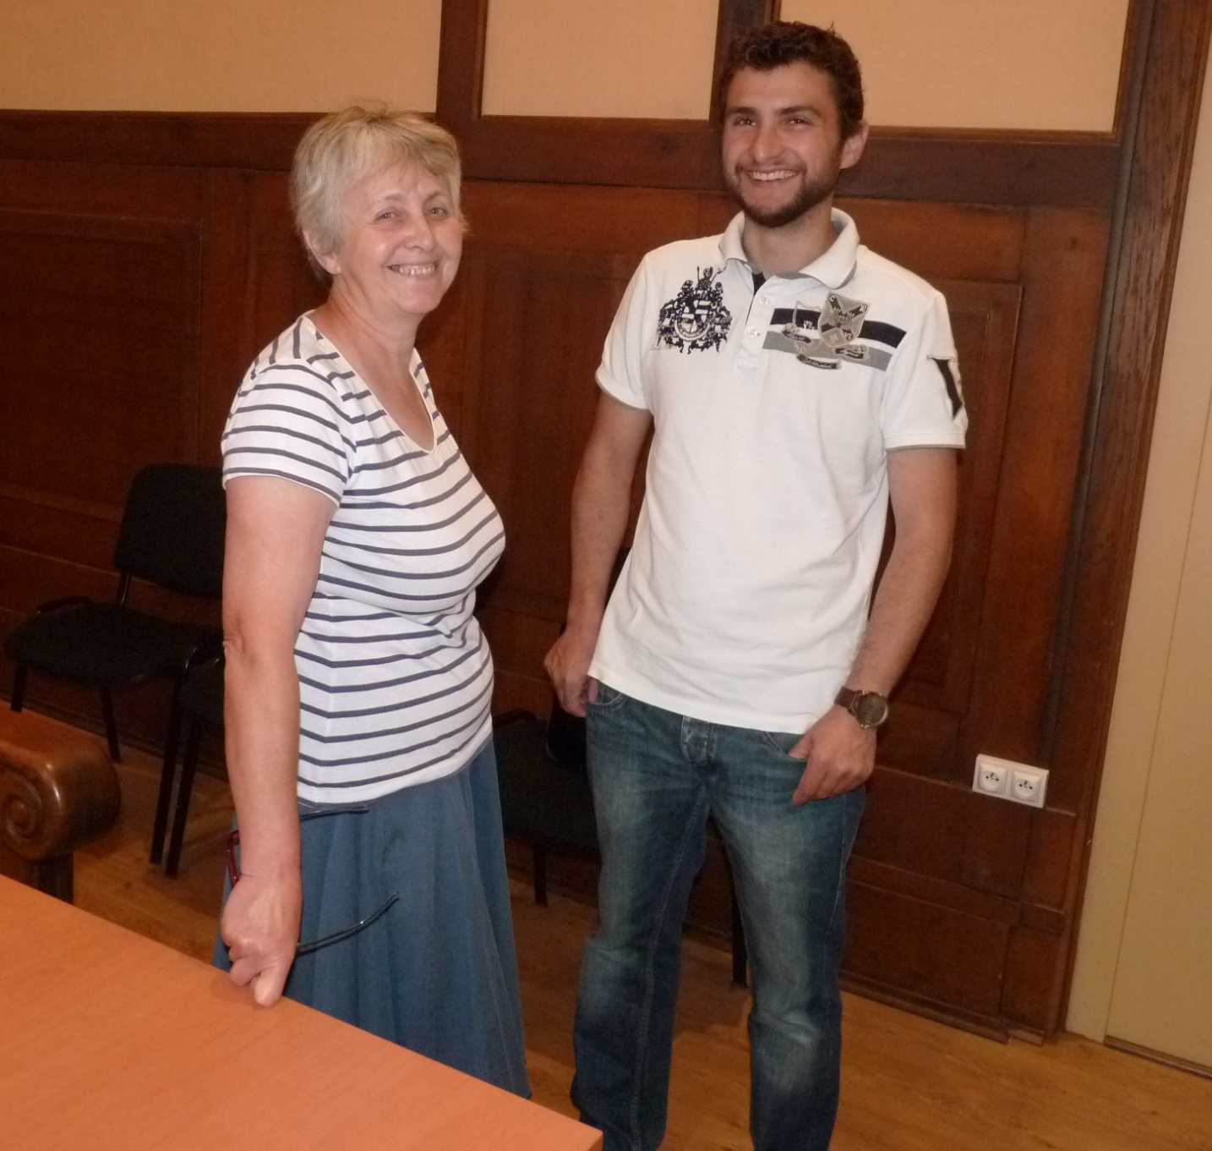
Joëlle passe l’info

Slide 4
FR3 parle de ROSBRUK
le 14 septembre 2015

Slide 5
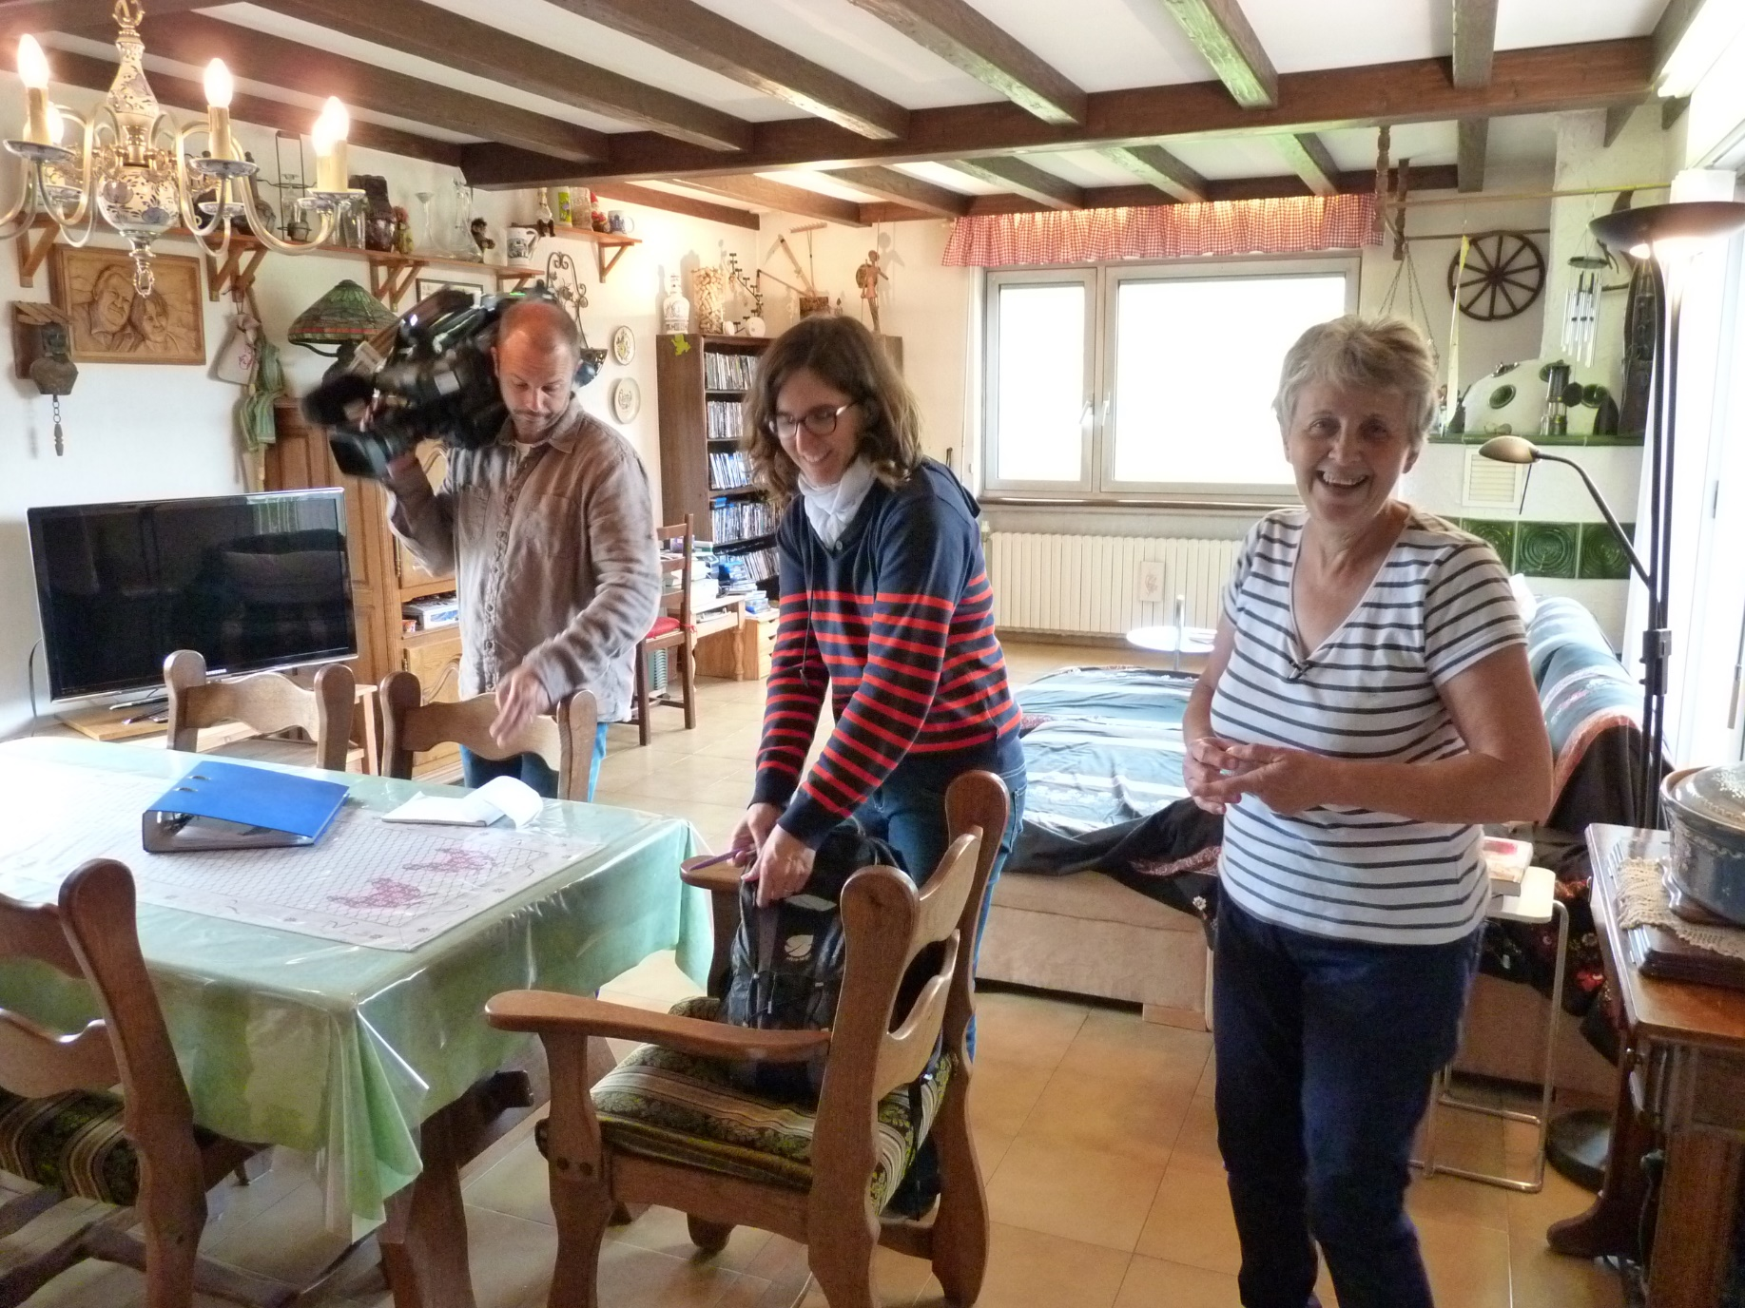
FR3 réalise un reportage chez Joëlle et Gaston

Slide 6
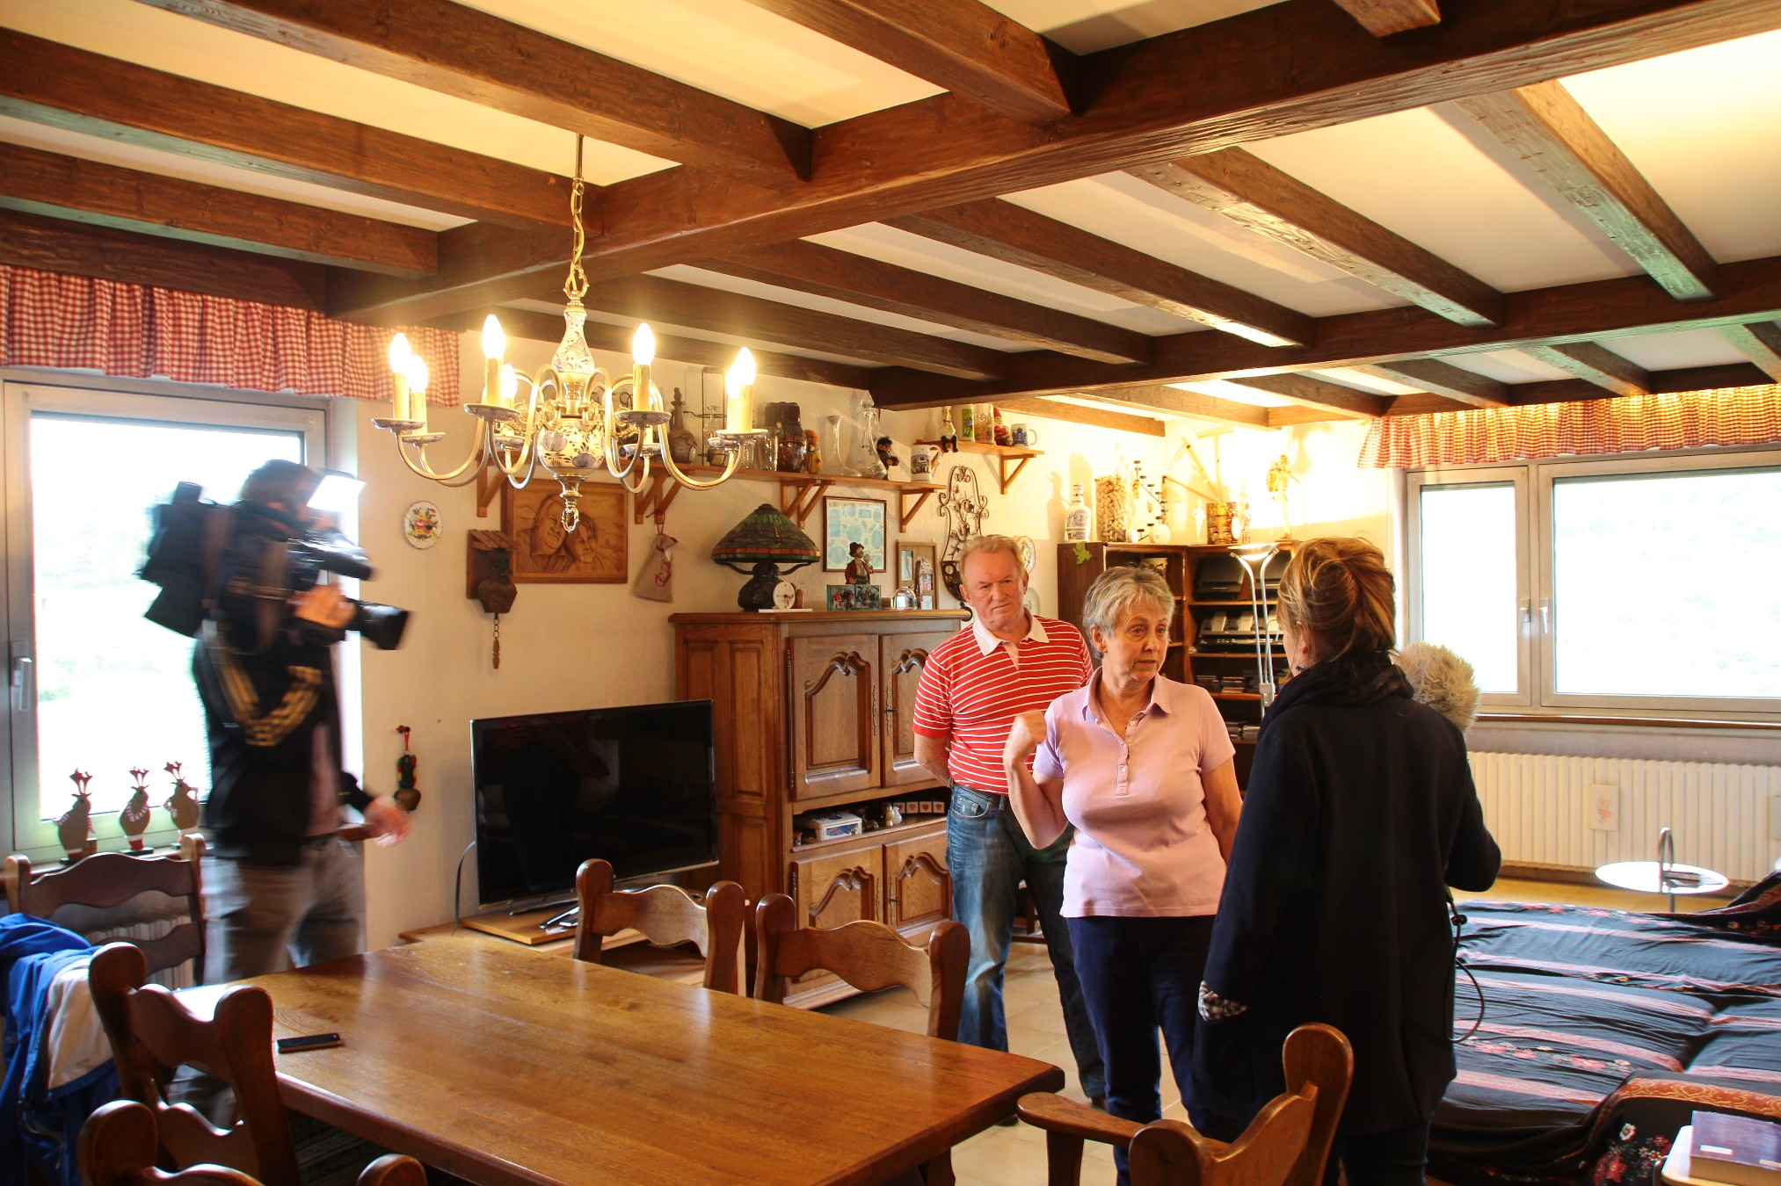
Joëlle jamais avare d’explications

Slide 7
Attention regardez bien….ca roule !

Slide 8
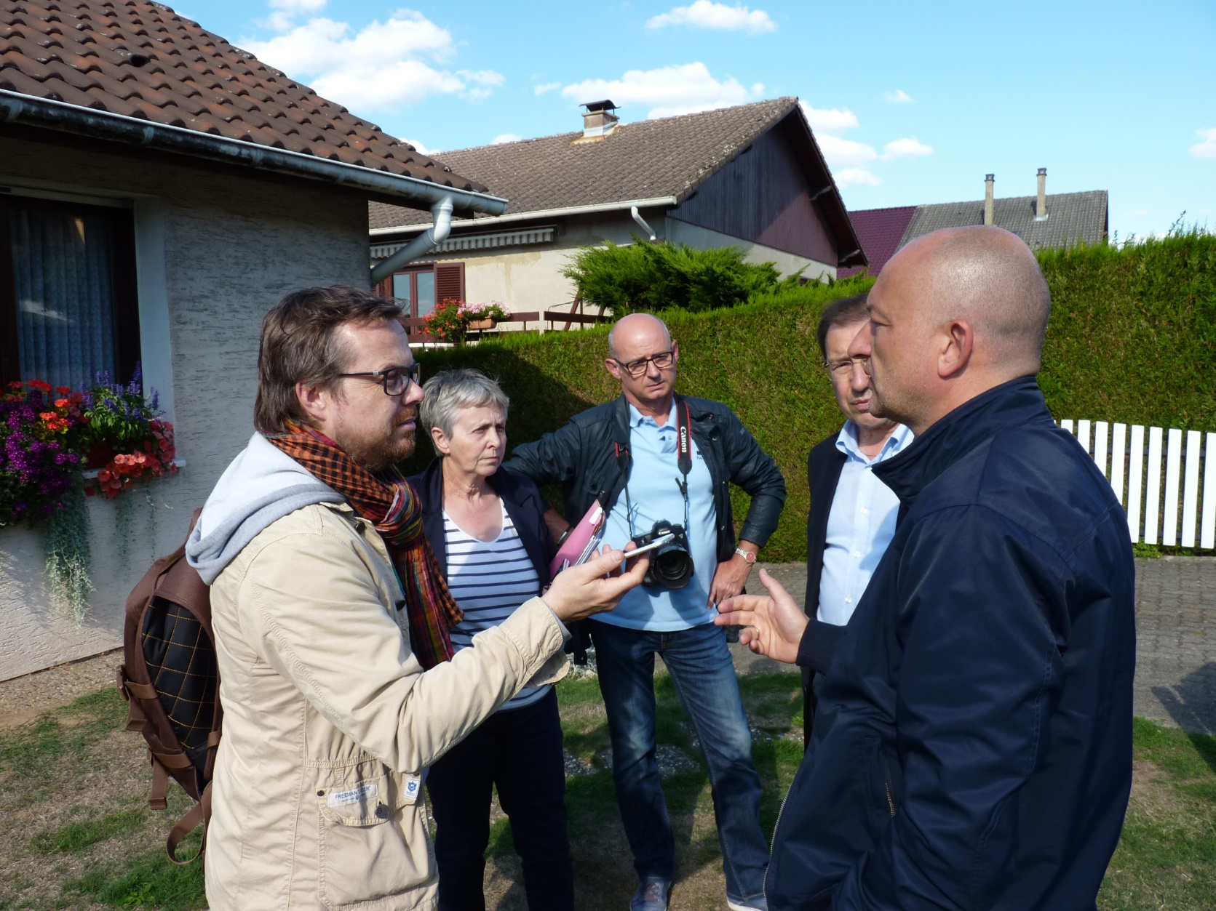
M MORVAN grand reporter du Républicain Lorrain interviewe Maître Iochum

Slide 9
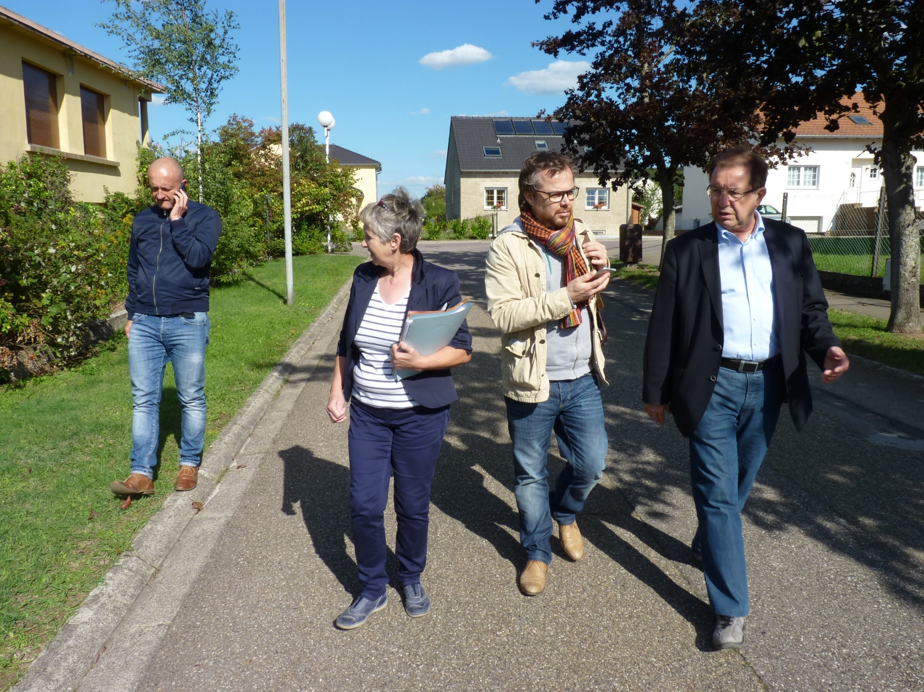
Joëlle et Pierre complètent les informations

Slide 10
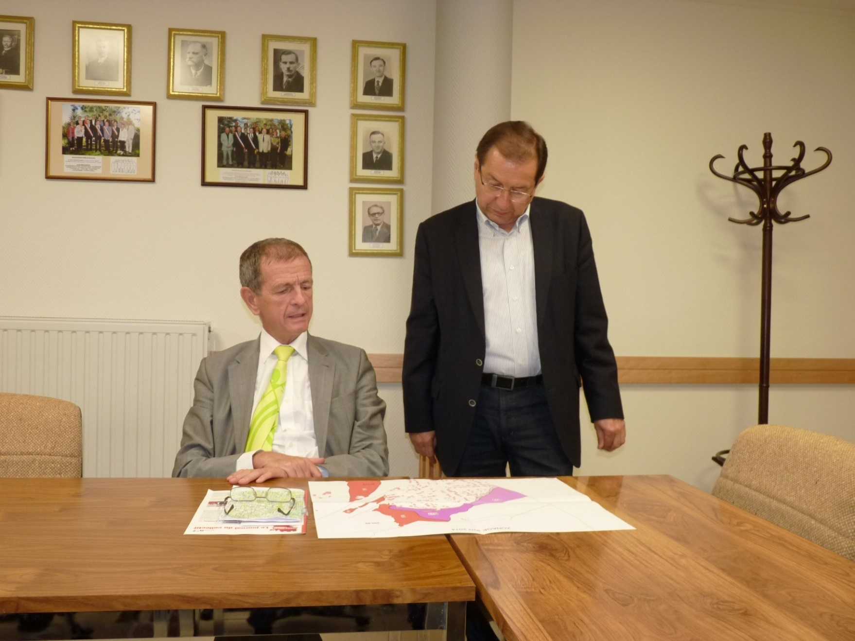
Jean-Louis MASSON en Mairie de Rosbruck
le 8 janvier 2016

Slide 11
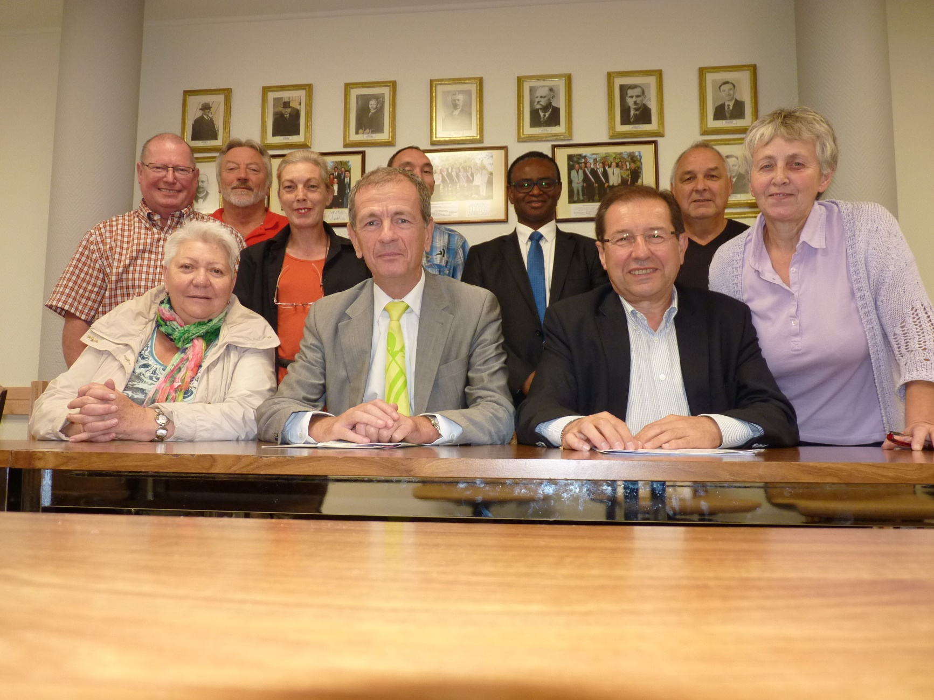
Tout le conseil municipal autour du sénateur

Slide 12
M. Jean Louis Masson attire l'attention de Mme la ministre de l'écologie

Slide 13
Question écrite n° 17883 de M. Jean Louis Masson (Moselle - NI)
Publiée dans le JO Sénat du 24/09/2015 - page 2219
M. Jean Louis Masson attire l'attention de Mme la ministre de l'écologie, du développement durable et de l'énergie sur le fait qu'une refonte du code minier est programmée depuis plusieurs années sur la base de plusieurs rapports techniques demandés par les pouvoirs publics. Outre la nécessité globale d'une modernisation du code minier, il y a une urgence évidente, liée à l'indemnisation des dégâts miniers. Cela est vrai aussi bien pour les anciennes mines de fer de Lorraine que pour les houillères de Lorraine (HBL). Ainsi, à la suite de l'exploitation du charbon, la commune de Rosbruck a subi un affaissement d'une hauteur de quinze mètres et une partie des maisons est dorénavant à plusieurs mètres sous le niveau de la Rosselle. Un tel affaissement entraîne une désorganisation totale des bâtiments et des réseaux d'infrastructure (eau, assainissement). En outre, une partie de la commune vient d'être placée en zone rouge du plan de prévention des risques d'inondation. Toutes les dépenses correspondantes sont, bien entendu, la résultante des affaissements miniers et, malgré cela, les HBL et l'État qui est substitué, mènent avec une totale mauvaise foi une véritable « guérilla » juridique, depuis dix ans, pour éviter ou retarder l'indemnisation des dégâts. Or, en l'absence de réforme du code minier, les responsables des dégâts miniers continuent à multiplier les artifices en spéculant sur le fait que les particuliers et les communes victimes des affaissements, seront victimes d'un épuisement financier les empêchant de continuer à se défendre juridiquement faute de pouvoir payer les avocats et de multiples experts ou contre-experts. Il lui demande donc dans quel délai le Gouvernement inscrira à l'ordre du jour du Parlement, la réforme du code minier.

Slide 14
les HBL et l'État mènent avec une totale mauvaise foi une véritable « guérilla » juridique, depuis dix ans, pour éviter ou retarder l'indemnisation des dégâts.

Slide 15
Réponse du Ministère de l'écologie, du développement durable et de l'énergie
Publiée dans le JO Sénat du 11/02/2016 - page 601
Un projet de réforme du code minier est en préparation et a fait l'objet d'un important travail de concertation en 2015. Il est en attente d'être soumis aux consultations du Conseil national de la transition écologique et à l'avis du Conseil d'État. Cependant, il convient de souligner que l'État assure déjà pleinement sa responsabilité en matière d'après mine dans les conditions actuelles du droit minier. Concernant la commune de Rosbruck, située au cœur du secteur des mines de charbon, elle représente un site particulièrement touché par des affaissements de terrain. C'est pourquoi, aussi bien les houillères du bassin de Lorraine (HBL) que Charbonnage de France (CdF) ou l'État lui-même n'ont jamais contesté le droit à une juste indemnisation des dégâts d'origine minière sur cette commune. Ceci ne justifie pas néanmoins que CdF ou l'État doivent accepter sans discussion l'ensemble des revendications qui leur sont adressées . En cas de désaccord sur la réalité ou le montant du préjudice, il est ainsi normal que la justice puisse être saisie. C'est ce qui a été fait par la commune de Rosbruck qui a par ailleurs récusé en 2009 les résultats d'une première expertise judiciaire entraînant un délai supplémentaire puisqu'un nouvel expert a été nommé en 2011 et que son rapport final n'est attendu que dans les prochaines semaines. Par ailleurs, le fonds de garantie des assurances obligatoires (FGAO) a été chargé d'indemniser les particuliers victimes de dégâts miniers survenus à partir du 1er septembre 1998 et plusieurs dossiers ont ainsi déjà été indemnisés sur la commune de Rosbruck. Alors que le FGAO s'est fixé des règles qui lui sont propres quant au barème d'indemnisation, certains habitants de la commune de Rosbruck sont également entrés en contentieux. Une expertise a pour cela été demandée et un expert vient d'être désigné. En conclusion, la volonté de l'État d'indemniser les dégâts d'origine minière à leur juste valeur reste entière ; les délais mentionnés correspondent aux délais de justice nécessitant des expertises d'ampleur non négligeable en cas de désaccord.

Slide 16
Un projet de réforme du code minier est en préparation…….. Il est en attente d'être soumis aux consultations du Conseil national de la transition écologique et à l'avis du Conseil d'État.

Slide 17
la volonté de l'État d'indemniser les dégâts d'origine minière à leur juste valeur reste entière ; les délais mentionnés correspondent aux délais de justice nécessitant des expertises d'ampleur non négligeable en cas de désaccord.

Slide 18
Pour tous renseignements complémentaires consultez le site de la CLCV Rosbruck :
http://rosbruck.free.fr

Slide 19
FIN

